Slide 1

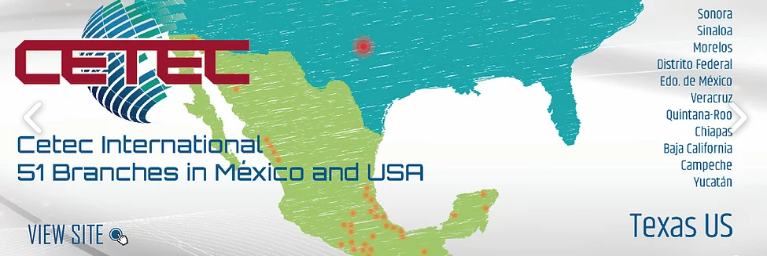

Slide 2

Problema
Tengo varios archivos almacenados en el escritorio de mi computadora y necesito organizarla.
¿Cómo lo puedo realizar?

Slide 3

Organización de la Información
CLASE 14

Slide 4

Organización de la información
Permite al usuario encontrar en menos tiempo y con mayor facilidad un archivo que haya almacenado en sus computadora.

Slide 5

Organización de la información
Windows por default permite guardar la información en carpetas (o directorios) que ya trae creadas desde su instalación.
Inicio
Mis Documentos

Slide 6
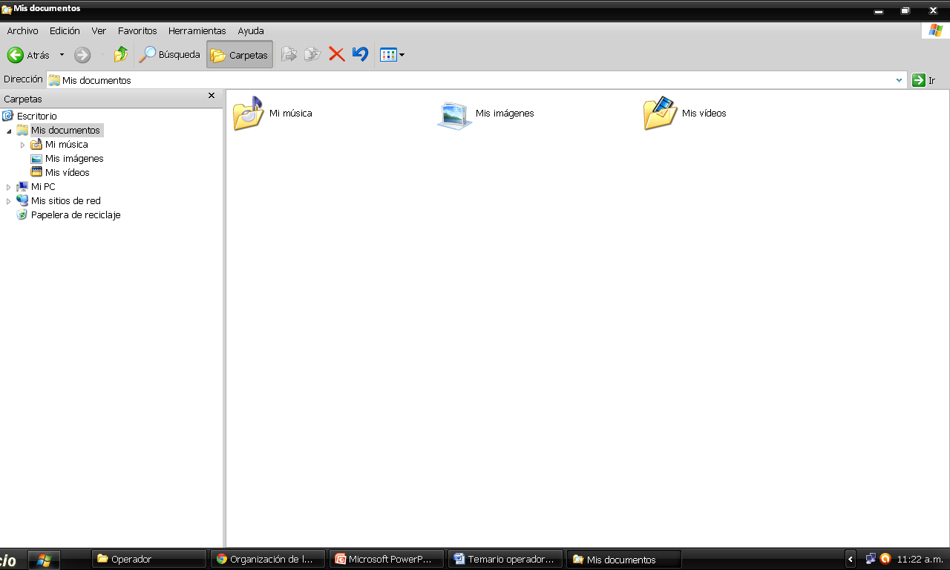
Organización de la información

Slide 7
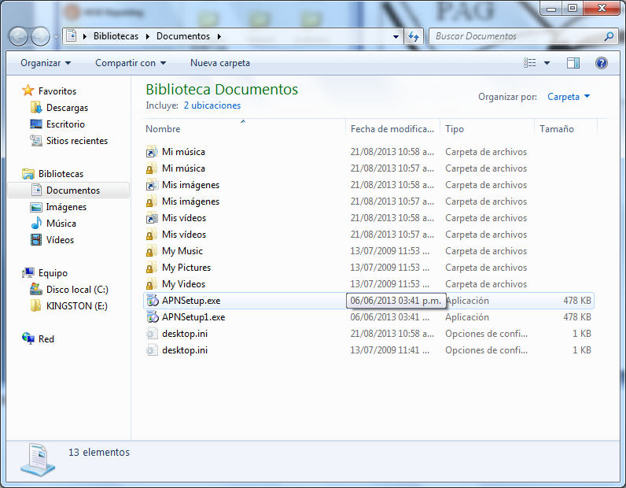
Proceso para crear Carpetas

Slide 8
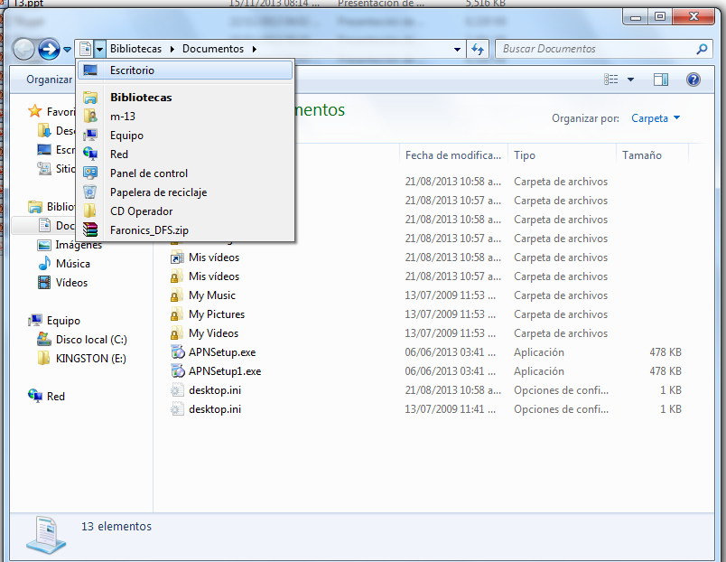
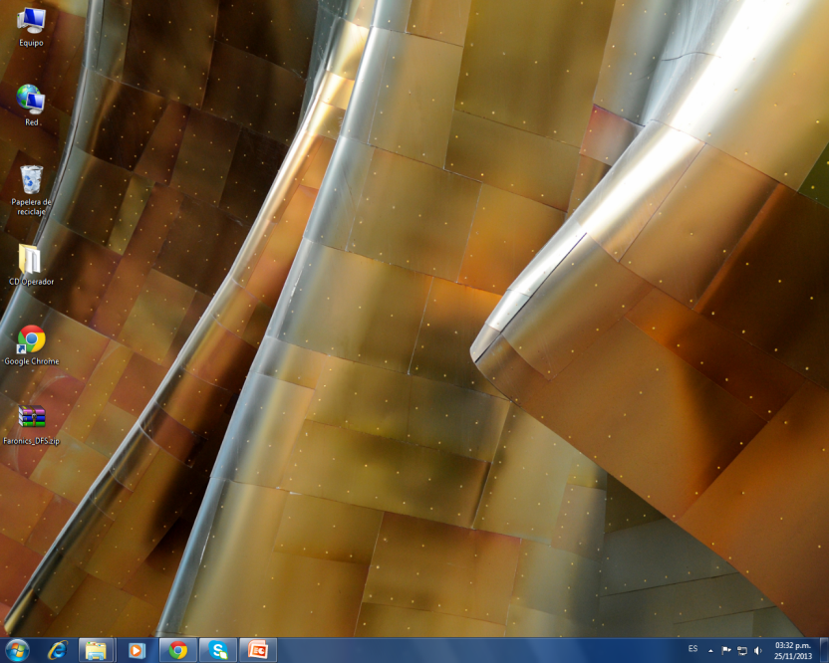
Paso 1. Ubicar el lugar en donde deseamos crear la carpeta

Slide 9
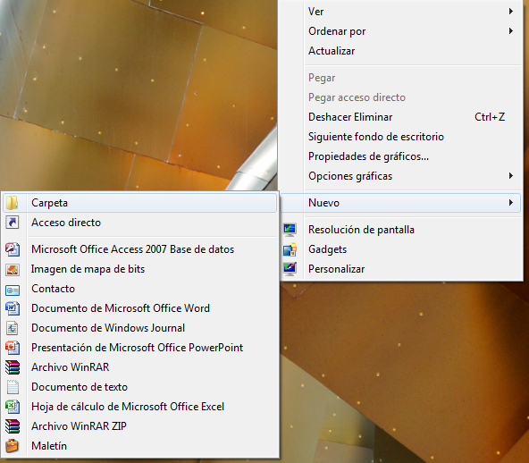
Paso 2. Sobre el área de trabajo clic derecho, seleccionar Nuevo y Crear Carpeta

Slide 10
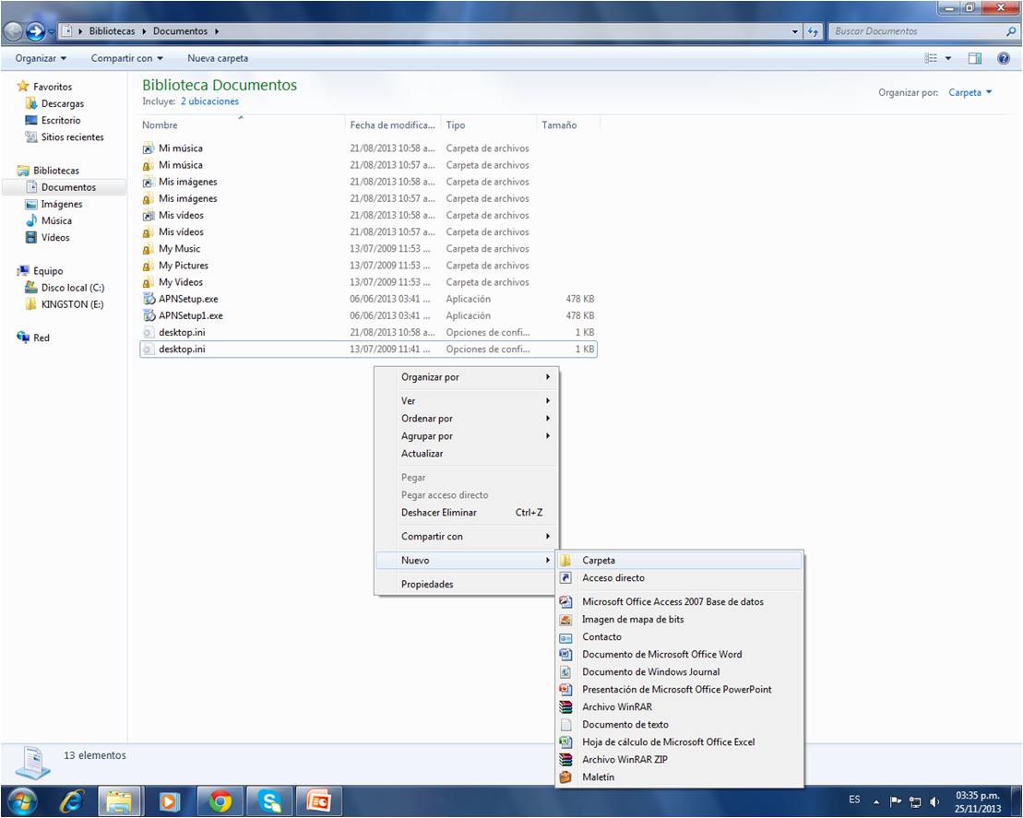

Slide 11


Paso 3. Escribir el nombre de la carpeta y enter
F2 permite cambiar el nombre de la carpeta

Slide 12
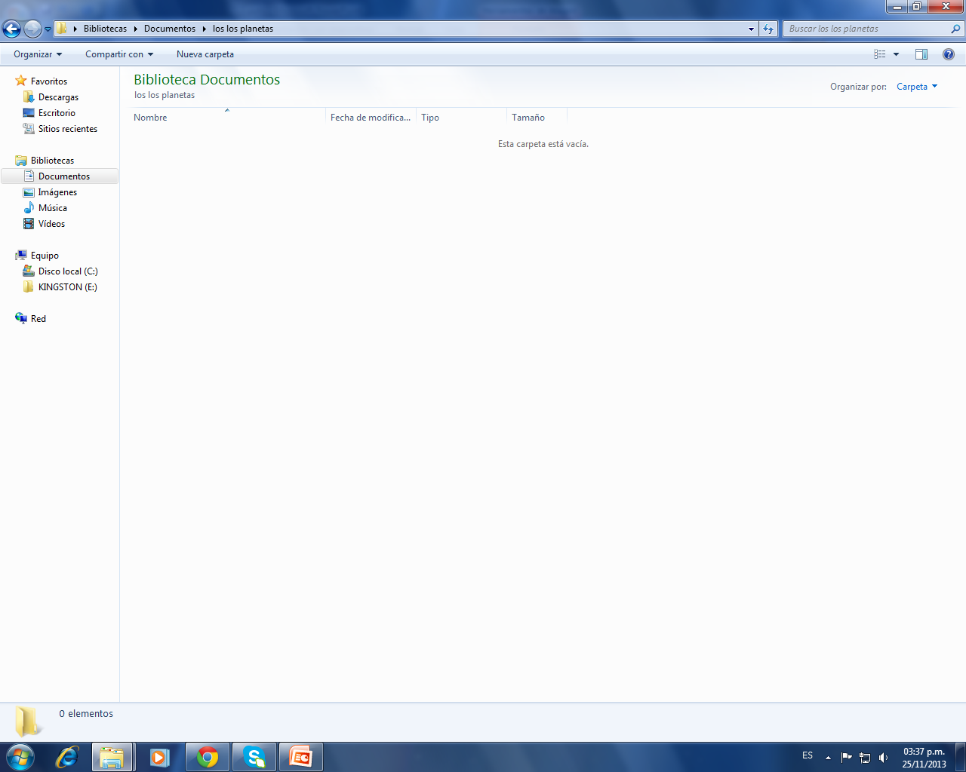
Paso 4. Doble clic izquierdo sobre la carpeta para abrir y ver su contenido o crear una subcarpeta

Slide 13
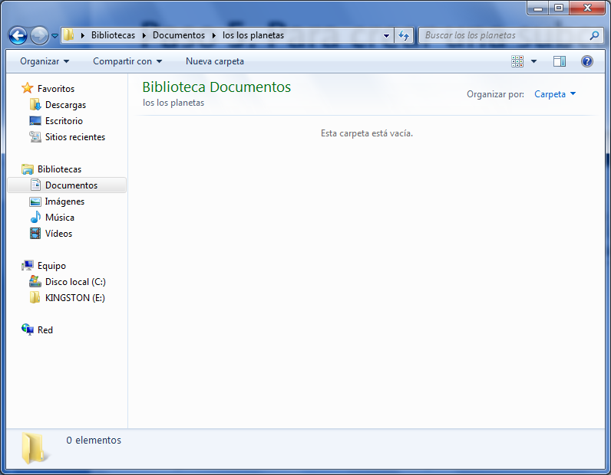
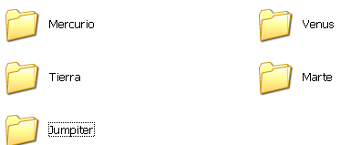
Paso 5. Para crear una subcarpeta repetir el paso 2 y 3

Slide 14
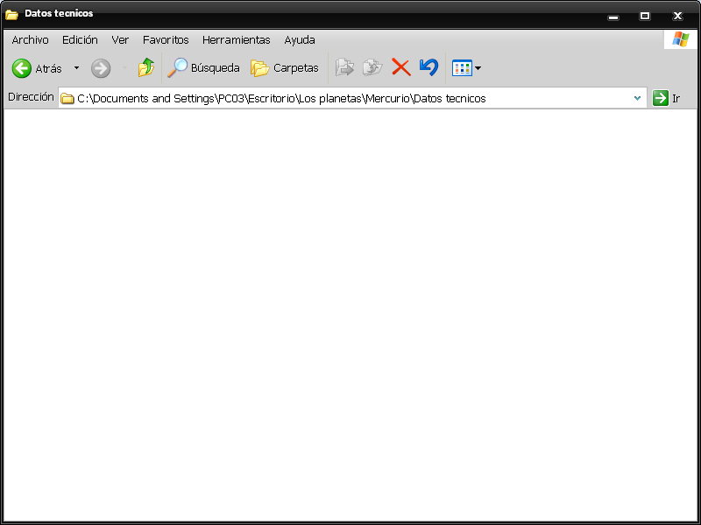
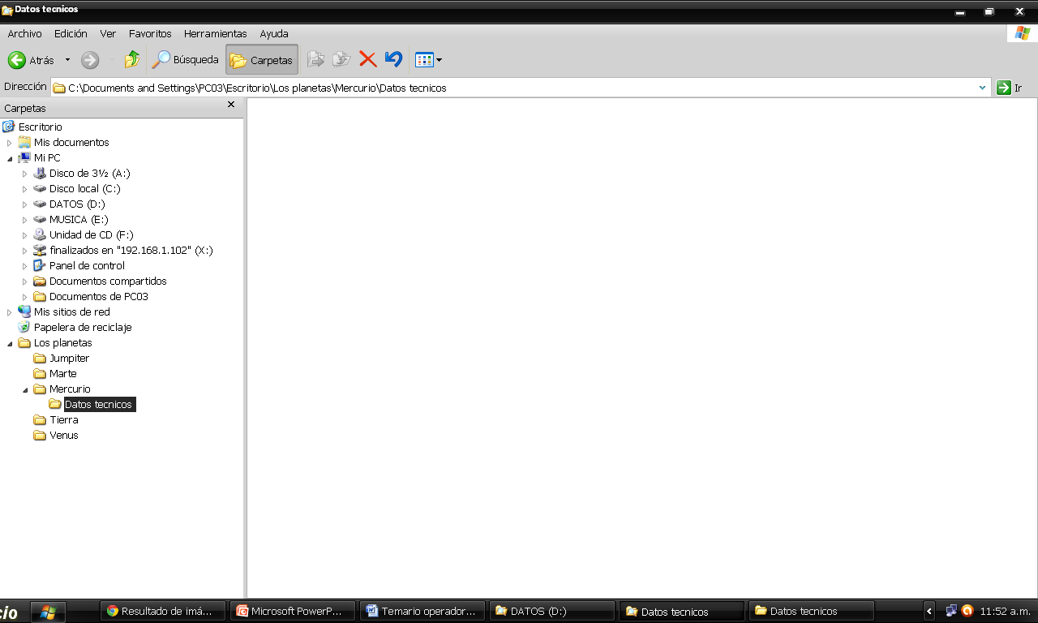
Ruta

Slide 15
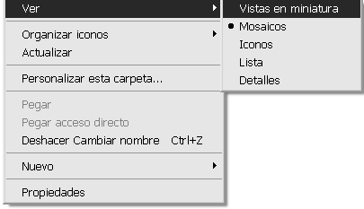
Vistas de Carpeta

Slide 16
Ver

Slide 17
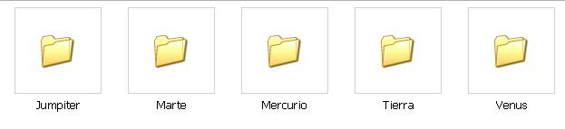

Vistas en miniaturas

Slide 18
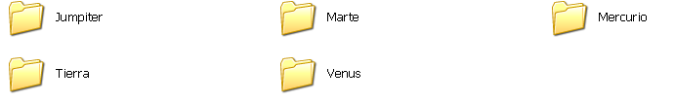
Mosaico

Slide 19
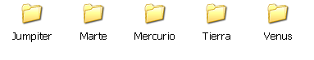
Iconos

Slide 20
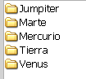
Lista

Slide 21
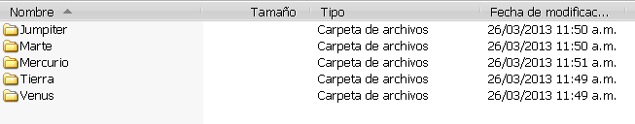
Detalles

Slide 22
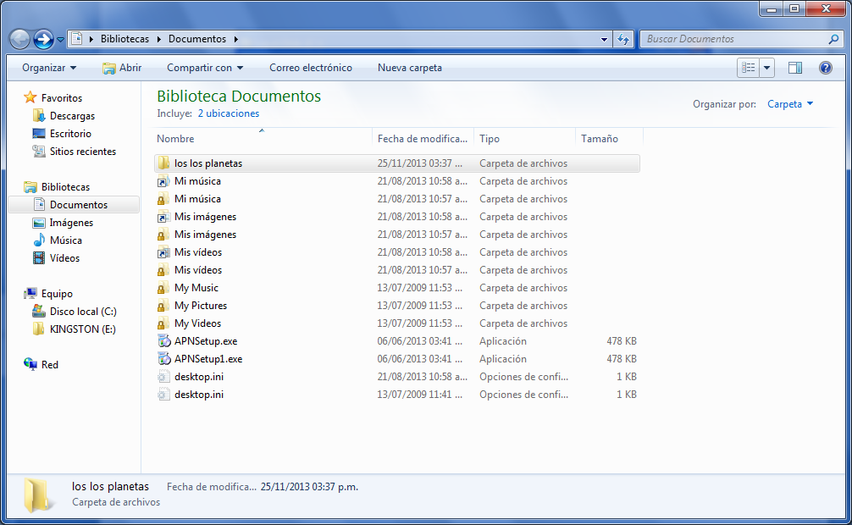
Propiedades de Carpeta

Slide 23
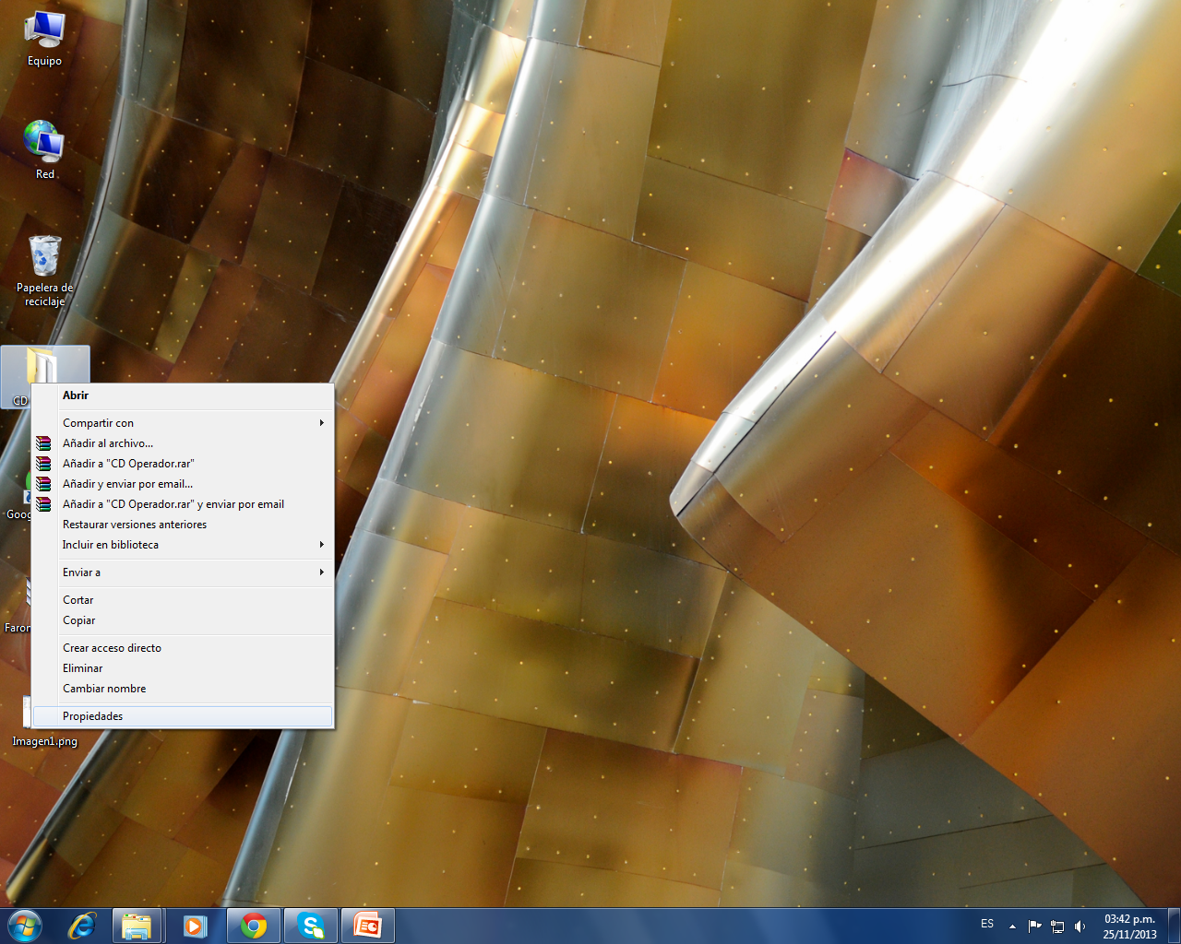
Propiedades

Slide 24
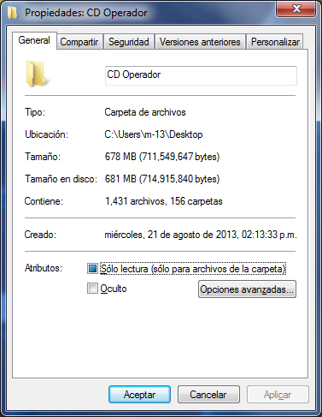
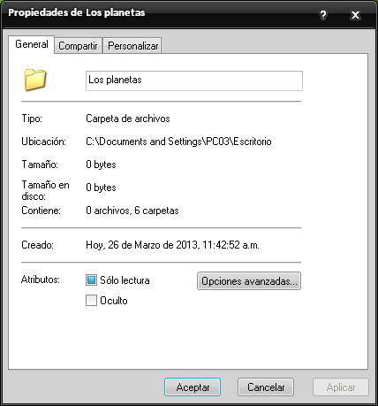
Muestra el nombre, ubicación, tamaño, etc

Slide 25
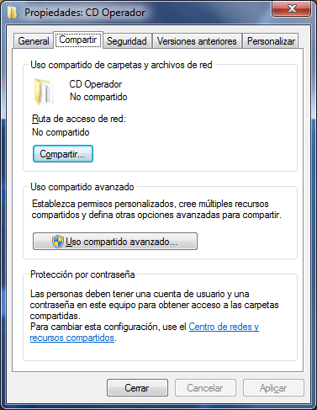
Comparte el contenido de la carpeta en red

Slide 26
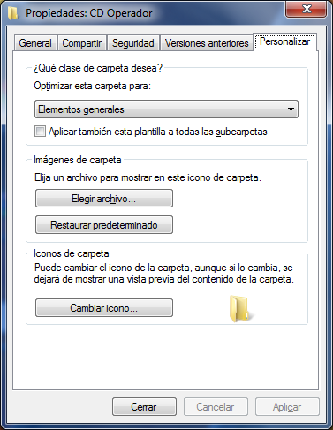
Permite cambiar el icono de la carpeta o colocar una imagen

Slide 27
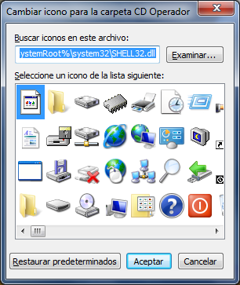
Elegir imagen

Slide 28
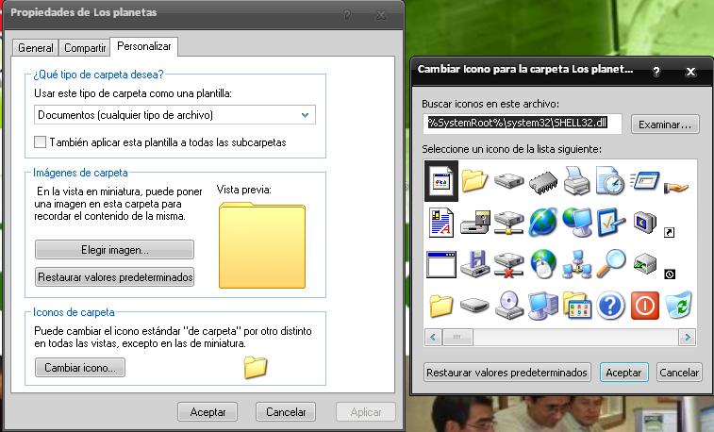
Cambiar Icono

Slide 29
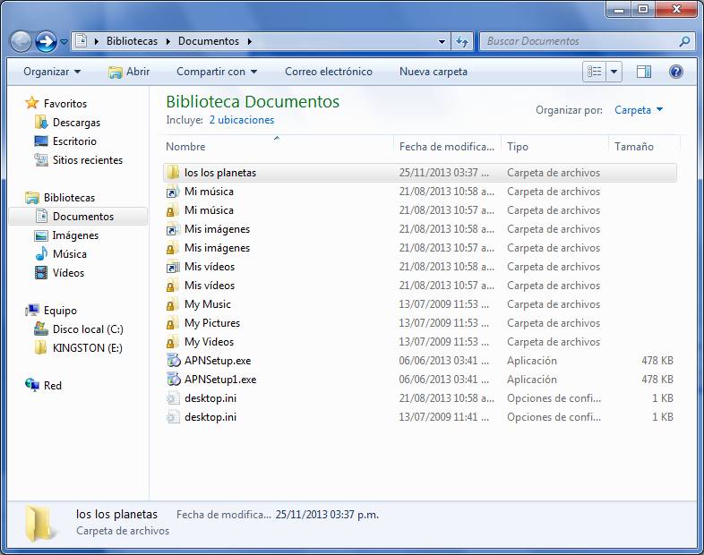
Organizar

Slide 30
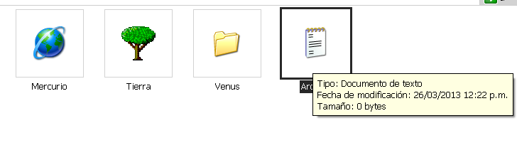
Clic izquierdo sostenido en el archivo y arrastrar a la carpeta

Slide 31
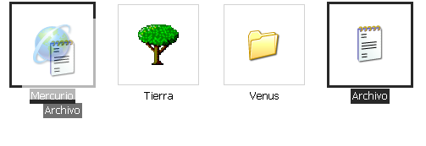
Clic izquierdo sostenido en el archivo y arrastrar a la carpeta

Slide 32

¿Dudas?

Slide 33


Objetivo

Slide 34
Resolución del
Problema
Tengo varios archivos almacenados en el escritorio de mi computadora y necesito organizarla.
¿Cómo lo puedo realizar?

Slide 35

¿Qué vamos a ver en práctica?

Slide 36


